Slide 1
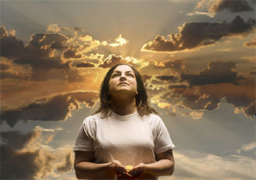
“Здоровый образ жизни”
Здоровый человек есть самое драгоценное произведение природы….

Slide 2
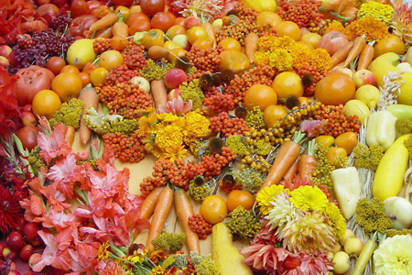
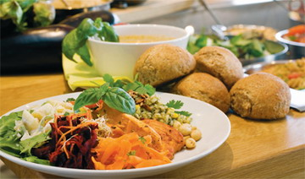
Рациональное питание первый шаг к здоровому образу жизни

Slide 3
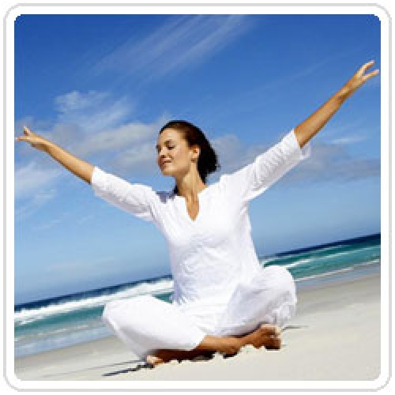
Здоровый человек активно стремиться к духовной красоте и физическому совершенству

Slide 4
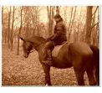
Конный спорт и свежий воздух дают двойной результат

Slide 5
Спасибо за внимание , и будьте здоровы.

